Slide 2
স্বাগতম

Slide 3
শিক্ষক ও পাঠ পরিচিতি
পাঠ পরিচিতি
শিক্ষক পরিচিতি
কৃষি শিক্ষা
ষষ্ঠ শ্রেণী
পঞ্চম অধ্যায়-৫
সময়ঃ ৪৫ মিনিট
তারিখঃ ২৪-০৬-২০২০
মোঃ আনারুল ইসলাম সরদার
সহকারী শিক্ষক (কম্পিউটার)
শরিয়ালা ইসলামিয়া দাখিল মাদ্রাসা
পোরশা, নওগাঁ।
মোবাইল নং-০১৭২৪-০২৬৭৭৮
Email:anarulsordar16@gmail.com

Slide 4
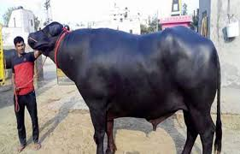
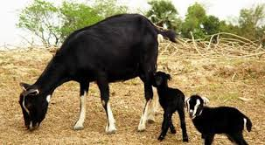
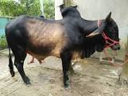
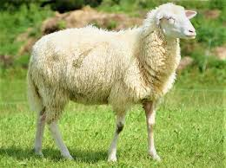
নিচের কিসের ছবি দেখতে পাচ্ছো?

Slide 5
আজকের পাঠ
পশু পালন

Slide 6
শিখনফল
এ পাঠ শেষে শিক্ষার্থীরা-
বিভিন্ন প্রকার গৃহপালিত পশু চিহ্নিত করতে পারবে।
গৃহপালিত পশুর সাধারণ বৈশিষ্ট্য উল্লেখ করতে পারবে।
বিভিন্ন প্রকার পশু পালন পদ্ধতি বলতে পারবে।
পশু পালনের গুরুত্ব ব্যাখ্যা করতে পারবে।

Slide 7
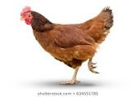
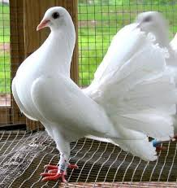
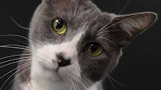
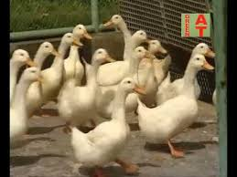
নিচের ছবিগুলি দেখ

Slide 8
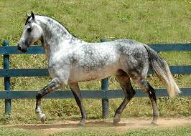
নিচের ছবিগুলি দেখ এবং চিন্তা কর

Slide 9
একক কাজ
সময়ঃ ৫ মিনিট
গৃহপালিত পশু কাকে বলে?
গৃহ পালিত পশুর ৩টি বৈশিষ্ট্য লিখ।

Slide 10
১। যে সব পশু গৃহে/ বাড়ীতে বসবাস করে, সে সব পশুকে গৃহপালিত পশু বলে।
সমাধান
২। গৃহপালিত পশু (ক) সাধারণত শান্ত হয়,(ক) সহজে পোষ মানে, (গ) এরা স্তন্যপায়ী হয়ে থাকে।

Slide 11
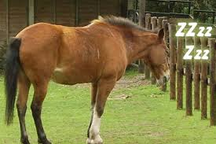
নিচের ছবিগুলি লক্ষ কর
ঘোড়া
দেশী জাতের গরু
হলস্টাইন ফ্রিজিয়ান জাতের গরু

Slide 12
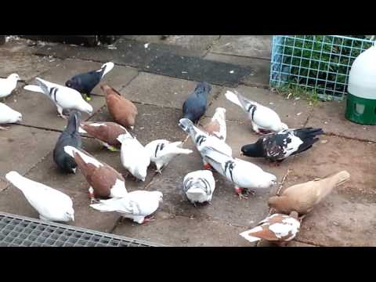
নিচের চিত্র গুলো দেখ
মুরগীর খামার
কবুতরের খামার

Slide 13
জোড়ায় কাজ
সময়ঃ ৭ মিনিট
মুরগী পালন পদ্ধতি লিখ।

Slide 14
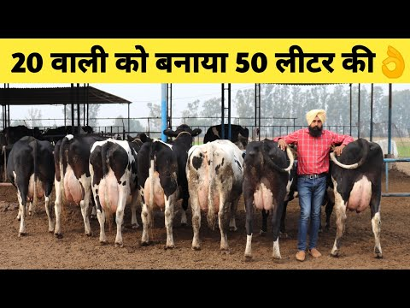
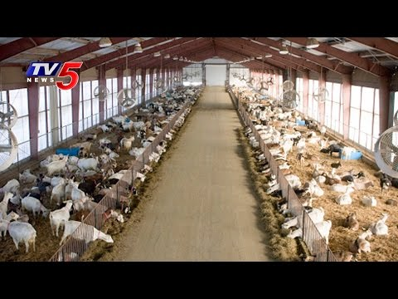
নিচের চিত্র গুলো দেখ
গরুর খামার
ছাগলের খামার

Slide 15
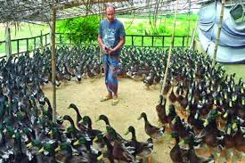
নিচের আমরা কিসের খামার দেখতে পাচ্ছি?
হাঁসের খামার

Slide 16
আমরা ভিডিওটি মনযোগ দিয়ে দেখি।

Slide 17
দলীয় কাজ
সময়ঃ ১০ মিঃ
পশু পালন বাংলাদেশের বেকার সমস্যা সমাধানে কিভাবে সাহায্য করে ব্যখ্যা কর।

Slide 18
মূল্যায়ন
১। প্রশ্নের উত্তর
১। কোন জাতের গরুর বেশী মাংস হয় ?
২। প্রশ্নের উত্তর
ক) হস্টাইন ফ্রিজিয়ান
খ) বেলজিয়াম ব্‌লু
গ) লাল সিন্ধি
ঘ) দেশী
৩। প্রশ্নের উত্তর
২। হলস্টাইন ফ্রিজিয়ান গরু সাধারণত কত লিটার দুধ দেয়?
ক) ৪-৮ লিটার
খ) 8-12 লিটার
গ) 5-7 লিটার
ঘ) ১৫-২০ লিটার
৩। কোন গৃহপালিত পশু দাঁড়িয়ে ঘুমায় ?
ক) গরু
খ) ছাগল
গ) ঘোড়া
ঘ) ভেড়া

Slide 19
বাড়ীর কাজ
বাংলাদেশে পশু পালনের গুরুত্ব কি ?

Slide 20
সবাইকে ধন্যবাদ

